Slide 1



Sobrecumplimiento
en escalas de objetivos

Slide 2




Sobrecumplimiento en escalas de objetivos
Introducción
¿Qué?
¿Por qué?
¿Cómo?
El sobrecumplimiento es rendir más de lo esperado, ser outlier y queremos tener esto registrado en nuestro módulo de Talento
Actualmente estamos limitados de distintas formas a un 100% y nuestros clientes necesitan el sobrecumplimiento para efectos de bonos, cambios de rol, etc.
Permitiendo puntos adicionales que representen el sobrecumplimiento en nuestras escalas de avance de objetivos.

Slide 3
Sobrecumplimiento en escalas de objetivos
Contenido
01.
Configuración de Escalas
03.
Evaluación de Desempeño
Escala Simple
Escalas Personalizadas
Escalas (general)
Configuración
Puntos Importantes
Visualización
02.
Ficha
Configurar Avance y Visualización

Slide 4


Escalas
Configuración de Escalas

Slide 5
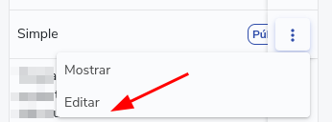
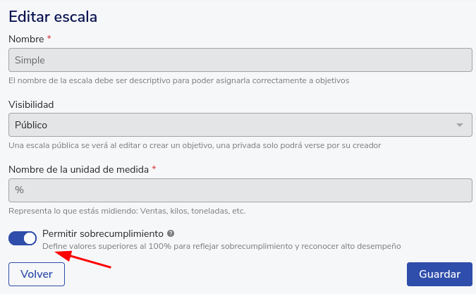
Sobrecumplimiento en escalas de objetivos
Escala Simple
Acciones
Ahora aparece el botón “Editar”
Permisos
Solo los usuarios con permisos para editar/crear escalas de avance podrán ver este este botón
Edición
Únicamente se podrá editar si permitimos o no sobrecumplimiento, la escala sigue siendo 1 a 1

Slide 6
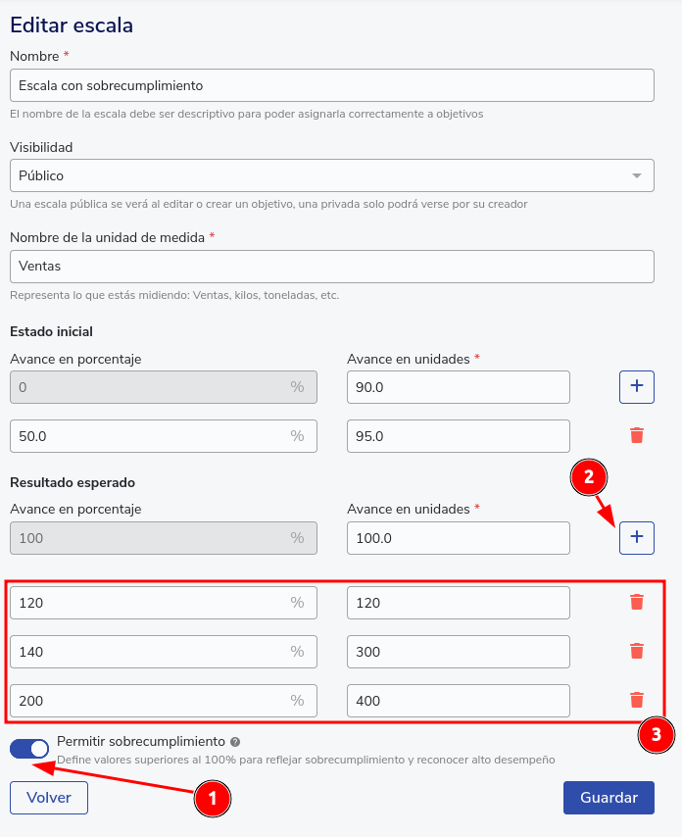
Sobrecumplimiento en escalas de objetivos
Escalas Personalizadas
También tendrá el check pero en este caso habilita un botón adicional para agregar puntos de sobrecumplimiento
El método de cálculo para el progreso será el mismo -Extrapolación Lineal- y se realiza de la misma manera con los puntos adicionales
Si dejamos el switch prendido pero no agregamos puntos no estamos haciendo nada (estamos trabajando en un aviso)
Si tenemos puntos y apagamos el switch, al guardar se eliminarán los puntos de sobrecumplimiento

Slide 7
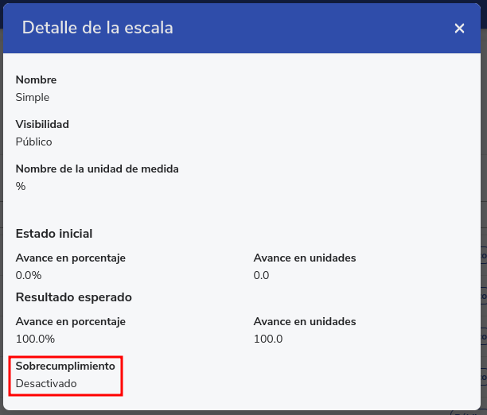
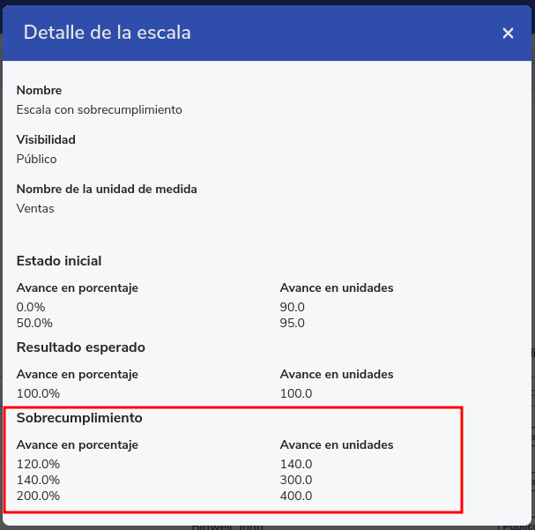
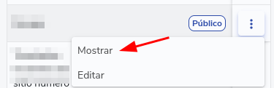
Sobrecumplimiento en escalas de objetivos
Escalas
Importador funcional para traer avances con sobrecumplimiento
Podremos ver la información de si sobrecumple o no dando clic a la opción “Mostrar” o

Slide 8

Ficha
del colaborador

Slide 9


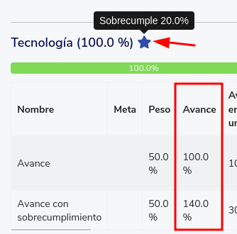

Sobrecumplimiento en escalas de objetivos
Ficha del colaborador
La actualización del avance en unidades funciona igual, y mostraremos el avance en porcentaje como se ha hecho siempre y este se mantiene acotado según configuración.
La barra azul de sobrecumplimiento se fue, en su lugar tenemos una estrella cuando sobrecumple con un tooltip indicando su valor.

Slide 10

Evaluación
de desempeño (EDD)

Slide 11
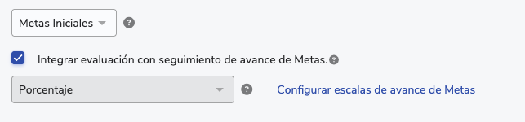
Sobrecumplimiento en escalas de objetivos
Configuración de la EDD
Cuando activemos la integración con objetivos en el formulario, es cuando se activan las configuraciones de sobrecumplimiento en la EDD.
Para este caso eliminamos el input “% Max” que originalmente nos acota el valor que se puede ingresar para la escala simple pero también generaba confusiones.

Slide 12

Sobrecumplimiento en escalas de objetivos
Puntos importantes
Formulario
Si tenemos sobrecumplimiento activo en la escala simple, y una EDD con integración el usuario podrá responder con cualquier número de porcentaje.
Nota
La nota no se verá afectada en ningún sentido, por eso siempre necesitamos el punto 100% en las escalas personalizadas
Entonces ¿qué es sobrecumplimiento en la EDD?
Es un indicador sobre los objetivos del colaborador, no perjudica ni favorece a nadie en la EDD

Slide 13
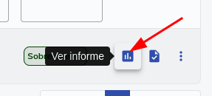
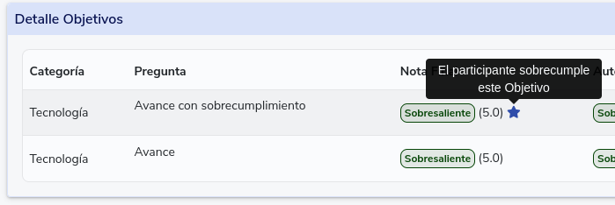

Sobrecumplimiento en escalas de objetivos
Visualización
En la vista de informe de la evaluación, encontraremos si el objetivo sobrecumple o no
Al publicar los resultados esta misma vista viajará a la ficha del colaborador en su sección de evaluaciones, y como tenemos activa la integración, lo mismo ocurre con el progreso.

Slide 14


